Slide 1
Business Process Analyst and Software Architect [Jakob Heitzmann]
Test Manager and Software Architect [Fabian Hepke]
Configuration and Change Manager [Yann Dambrowski]
Project Manager [Joel Bär]

Slide 2
Inhaltsverzeichnis
Einführung/Idee
Planung
Umsetzung/Änderungen
Tests/Optimierung
Produkt
Notes:
„Wer hohe Türme bauen will, muss lange beim Fundament verweilen.“

Slide 3

Einführung/Idee
Tribut an SchülerVZ
Verbindungen schaffen
“Find people that have the same kind of humor as you and you will never be alone”
“Humor for humanity”

Slide 4
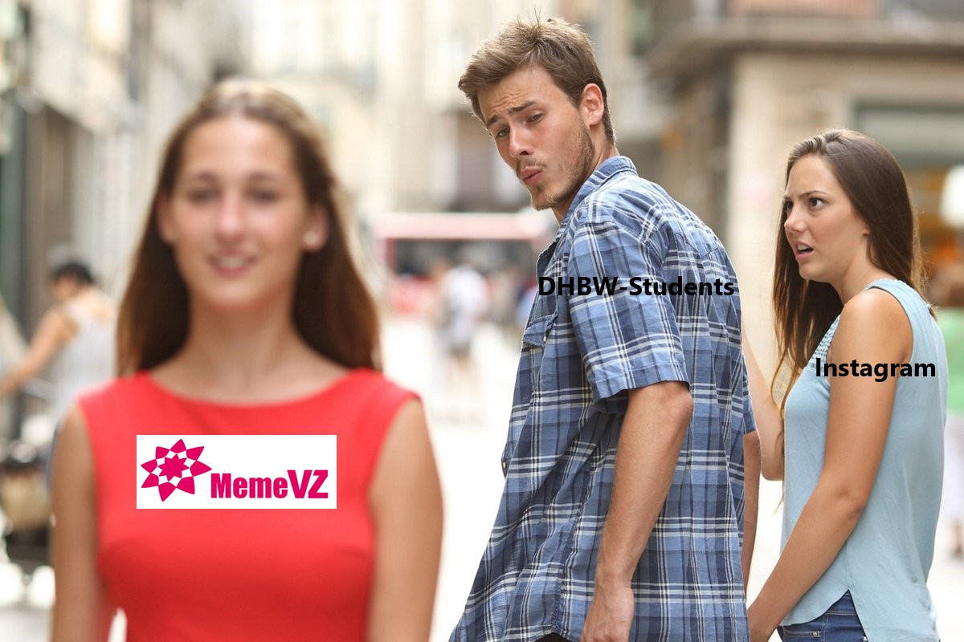

Slide 5
Planung - Dokumentation
Dokumentation als Website
MemeVZ
GitHub
Doc-MemeVZ
SRS
SRS.md

Slide 6
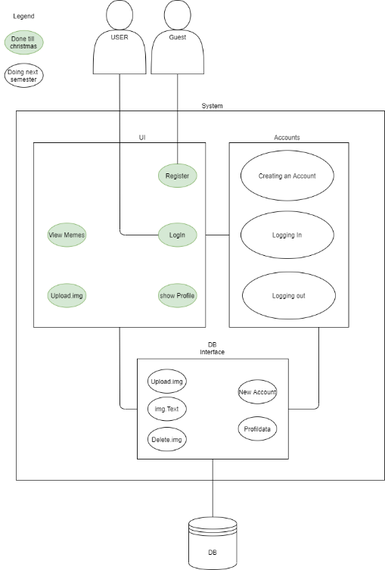
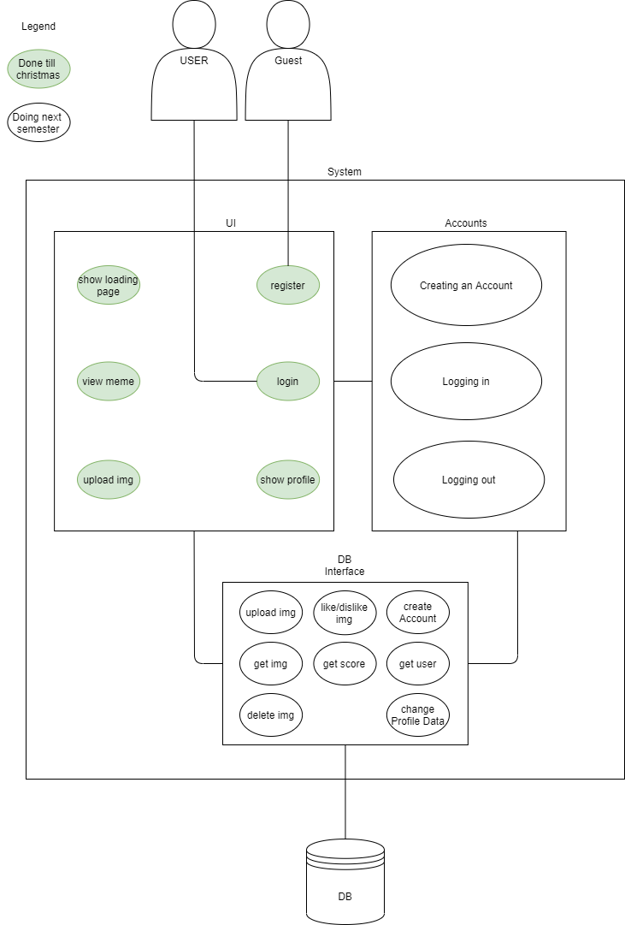
Planung – Use Case Diagram

Slide 7
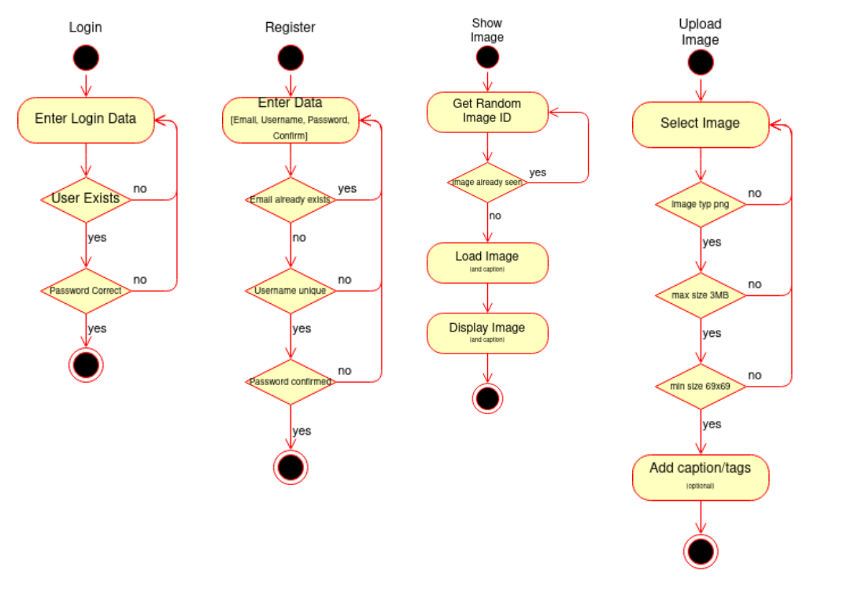
Planung – Use Cases

Slide 8
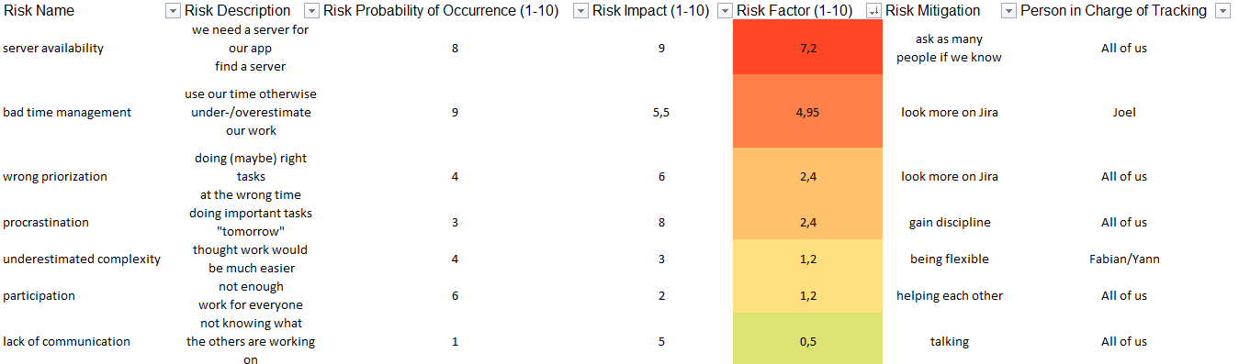
Planung - Risikomanagment

Slide 9
Planung – Function Points

Slide 10
Umsetzung
Android Studio

Slide 11
Umsetzung - Projektmanagment
Jira
Kanban – „Laissez-faire“
Tasks strukturieren
„Sprints“ visuell dargestellt

Slide 12
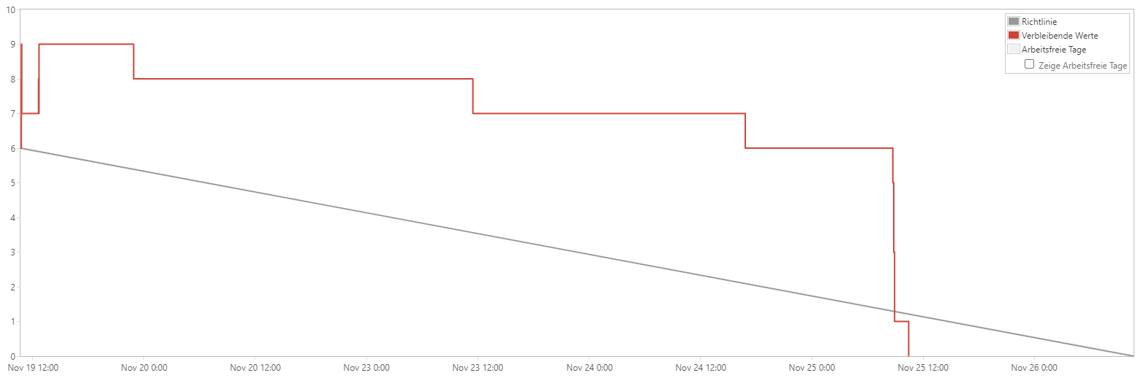
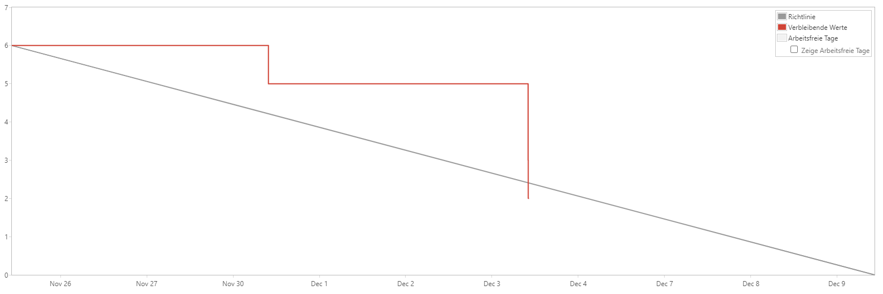
Umsetzung - Burndowncharts
Leider kein RUP-Workflow oder Gantt-Diagramm

Slide 13
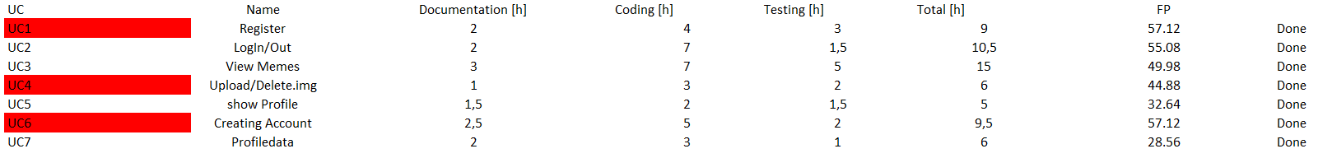

Umsetzung - Zeitmanagement

Slide 14
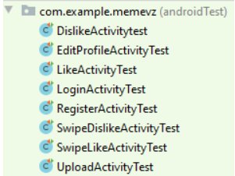
Umsetzung Tests/Optimierung
Interface Test (1st Sem.)
Monkey Test
Unit Test

Slide 15
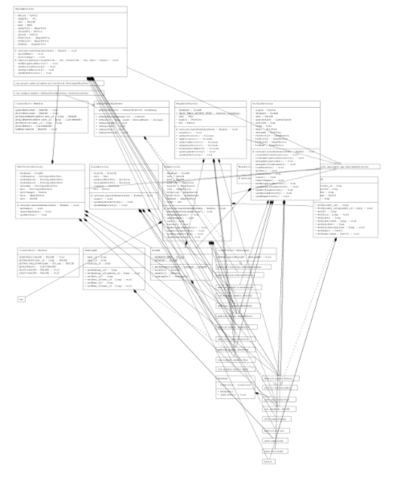
Umsetzung Classdiagramm

Slide 16
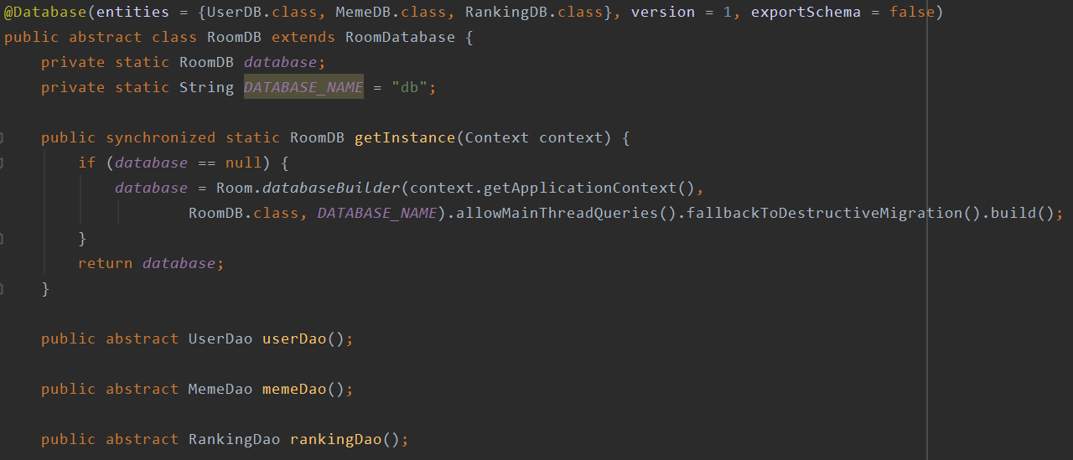
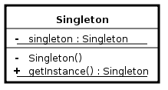
Umsetzung Tests/Optimierung - Patterns
UML-Diagramm

Slide 17
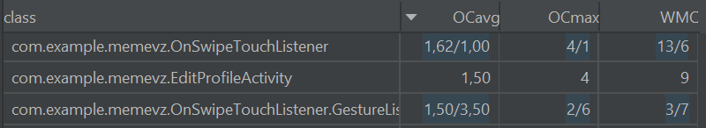
Umsetzung Tests/Optimierung - Metriken

Slide 18
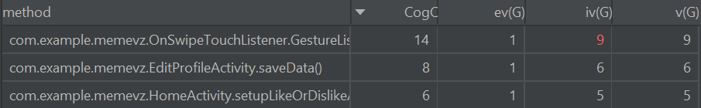
Umsetzung Tests/Optimierung - Metriken

Slide 19
Produkt
Installation
Code und Demo

